Slide 1

Бюджет для граждан
К бюджету города Боровичи
на 2023 год
и плановый период 2024 и 2025 годов

Slide 2
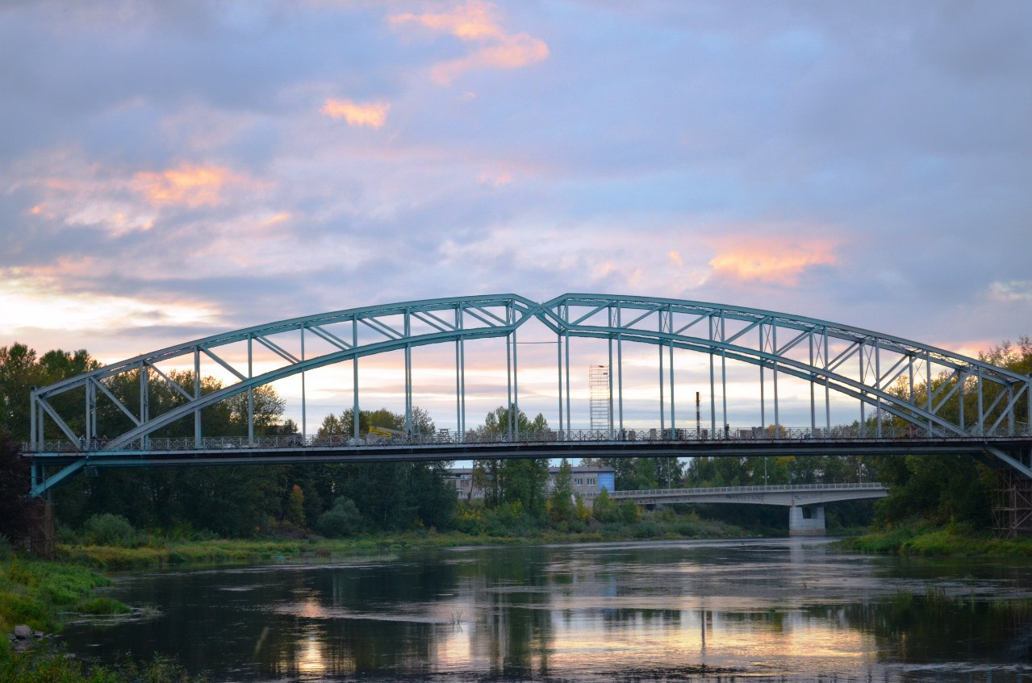
Уважаемые боровичане и гости города!
Граждане – как налогоплательщики и как потребители муниципальных услуг – должны быть уверены в том, что передаваемые ими в распоряжение государства средства используются прозрачно и эффективно, приносят конкретные результаты, как для общества в целом, так и для каждой семьи, для каждого человека.
«Бюджет для граждан» познакомит Вас с основными положениями бюджета города Боровичи на 2023-2025 годы

Slide 3

Публичные слушания
Публичные слушания – форма участия населения в осуществлении местного самоуправления. Публичные слушания организуются и проводятся с целью выявления мнения населения по проекту бюджета города Боровичи на очередной финансовый год и плановый период.
Результат публичных слушаний - заключение, в котором отражаются выраженные позиции жителей города Боровичи и рекомендации, сформулированные по результатам публичных слушаний.

Slide 4

Бюджетная система
Российской Федерации
Бюджетная система - совокупность отношений, возникающих между различными субъектами в процессе формирования доходов и осуществления расходов бюджетов всех уровней системы, осуществления государственных и муниципальных заимствований, регулирования государственного и муниципального долга, составления и рассмотрения проектов бюджетов системы, их утверждения и исполнения, контроля за их исполнением.
Федеральный уровень:
- федеральный бюджет;
- бюджеты государственных внебюджетных фондов РФ
Региональный уровень:
- бюджеты субъектов РФ;
- бюджеты территориальных государственных внебюджетных фондов РФ
Муниципальный уровень: бюджеты муниципальных районов; - бюджеты муниципальных округов; бюджеты городских округов;-бюджеты городских округов с внутригородским делением;- бюджеты внутригородских муниципальных образований городов Федерального значения Москвы , Санкт-Петербурга и Севастополя;
бюджеты городских и сельских поселений ,- бюджеты внутригородских районов

Slide 5
Понятие «БЮДЖЕТ»
«БЮДЖЕТ» (о старо нормандского bougette – кошелек, сумка, кожаный мешок) – форма образования и расходования денежных средств, предназначенных для финансового обеспечения задач и функций государства и местного самоуправления
ДОХОДЫ – поступающие в бюджет денежные средства : налоги юридических и физических лиц, административные платежи и сборы, безвозмездные поступления)
РАСХОДЫ – выплачиваемые из бюджета средства (социальные выплаты населению, финансовое обеспечение госучреждений (образования, здравоохранения и др.), капитальное строительство и др.

Slide 6




Возможности влияния граждан на состав бюджета
Гражданин, его участие в бюджетном процессе
Помогает формировать доходную
часть бюджета (налог на доходы физических лиц)
как налогоплательщик
Публичные слушания по проекту бюджета города Боровичи на очередной финансовый год и плановый период
БЮДЖЕТ
как получатель социальных гарантий
Публичные слушания по проекту решения об исполнении
бюджета города Боровичи
за истекший финансовый год
Получает социальные гарантии - расходная часть бюджета
(образование, культура, здравоохранение, социальная поддержка и др.)

Slide 7
Проект бюджета города Боровичи составляется и утверждается на трёхлетний период и основывается на:
- Бюджетном послании Президента Российской Федерации
Прогнозе социально-экономического развития
города Боровичи
Основных направлениях бюджетной и налоговой политики
Муниципальных программах

Slide 8
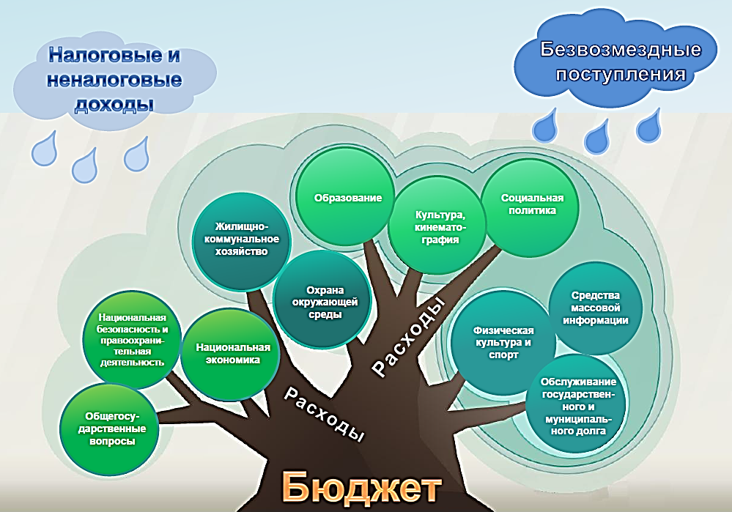

Slide 9
ДОХОДЫ – РАСХОДЫ = ДЕФИЦИТ (ПРОФИЦИТ)
ДОХОДЫ
РАСХОДЫ
ДОХОДЫ
РАСХОДЫ
ДЕФИЦИТ
(расходы больше доходов)
При превышении расходов над доходами принимается решение об источниках покрытия дефицита (например, использовать имеющиеся накопления, остатки, взять в долг).
ПРОФИЦИТ
(доходы больше расходов)
При превышении доходов над расходами принимается решение, как их использовать (например, накапливать резервы, остатки, погашать долг).

Slide 10


Структура доходов бюджета города Боровичи
Доходы бюджета
Доходы бюджета
Налоговые доходы
Налоговые доходы
Неналоговые доходы
Неналоговые доходы
Безвозмездные поступления
Безвозмездные поступления
Поступления от уплаты
налогов, установленных
Налоговым кодексом
Российской Федерации,
например:
налог на доходы
физических лиц;
- акцизы;
- другие налоги.
Доходы от предусмотренных
законодательством РФ
о налогах и сборах
федеральных налогов
и сборов,
в том числе от налогов,
предусмотренных
специальными
налоговыми режимами,
региональных и местных
налогов,
а также пеней
и штрафов по ним.
Поступления от уплаты
других платежей и сборов,
установленных
Законодательством
Российской Федерации,
а также
штрафов за нарушение
законодательства,
например:
-доходы от использования
муниципального имущества
и земли;
- штрафные санкции;
- другие.
Поступления от уплаты
других платежей и сборов,
установленных
Законодательством РФ,
а также
штрафов за нарушение
законодательства,
например:
-доходы от использования
муниципального имущества
и земли;
- штрафные санкции;
- другие.
- Дотации,
- субсидии,
- субвенции
других бюджетов
бюджетной системы РФ;
- иные межбюджетные
трансферты;
- безвозмездные поступления
от физических и
юридических лиц,
в том числе добровольные
пожертвования.

Slide 11


Межбюджетные трансферты
Предоставляются на безвозмездной и безвозвратной основе без установления направлений и (или) условий их использования
Дотации
(от латинского «Dotatio»-дар, пожертвование)
Вы даете своему ребенку деньги на «карманные расходы»
Субвенции
(от латинского «Subvenire»-приходить на помощь)
Предоставляются на финансирование «переданных» полномочий другим публично-правовым образованиям
Вы финансируете получение дополнительного образования
своего ребёнка
Субсидии
(от латинского «Subsidium»-поддержка)
Предоставляются на условиях долевого софинансирования расходов других бюджетов
Вы «добавляете» средства, чтобы ваш ребенок купил себе новый телефон, если остальные он накопил сам

Slide 12

Налогоплательщики – физические лица
Налог на имущество физических лиц
Налог на доходы физических лиц (НДФЛ)
Земельный налог
100%
10%
100%
Бюджет города Боровичи

Slide 13
Расходы бюджета
Формирование расходов осуществляется в соответствии с расходными обязательствами, обусловленными установленным законодательством разграничением полномочий, исполнение которых должно происходить в очередном финансовом году и плановом периоде за счет средств соответствующих бюджетов.
Расходы бюджета сформированы и утверждены:
по муниципальным программам и непрограммным направлениям деятельности;
по ведомственной структуре.
Разделы классификации расходов бюджета
01
«Общегосу- дарственные вопросы»
03
«Национальная
безопасность и
правоохрани-тельная
деятельность»
04
«Нацио-
нальная
экономика»
05
«Жилищно-коммунальное хозяйство»
11
«Физическая
культура и
спорт»
07
«Образование»
08
«Культура,
кинематография»
13
«Обслуживание государственного и муниципального долга»

Slide 14
Бюджетная роспись (доходы) г. Боровичи , тыс. руб.
Доходы | 2022 уточненный план | 2023 план | 2024 план | 2025 план
Собственные доходы | 182 000,80 | 185 596,20 | 200 442,40 | 207 668,60
Налоговые доходы | 158 614,70 | 172 301,80 | 187 375,80 | 194 861,20
Налог на доходы физических лиц | 101 700,90 | 114 915,30 | 121 005,80 | 127 177,10
Акцизы | 7 592,80 | 7 742,20 | 8 137,40 | 8 763,6
Налоги на имущество | 49 293,00 | 49 623,00 | 58 202,00 | 58 891,00
Прочие налоговые доходы | 28,00 | 21,30 | 30,60 | 29,50
Неналоговые доходы | 23 386,10 | 13 294,40 | 13 066,60 | 12 807,40
Доходы от использования имущества, находящегося в государственной и муниципальной собственности | 10 442,30 | 10 084,20 | 9 843,20 | 9 837,40
Доходы от оказания платных услуг и компенсации затрат государства | 620,06 | 607,50 | 546,50 | 563,30
Доходы от продажи материальных и нематериальных активов | 3 025,16 | 875,00 | 720,00 | 615,00
Штрафы, санкции, возмещение ущерба | 9 183,78 | 1 727,70 | 1 956,90 | 1 791,70
Прочие неналоговые доходы | 114,80 | - | - | -
Безвозмездные поступления | 321 322,09 | 63 047,70 | 11 618,00 | 11 618,00
Всего доходов | 503 322,89 | 248 643,90 | 212 060,40 | 219 286,60

Slide 15
Структура доходов бюджета
города Боровичи в 2023-2025 гг.,
тыс. руб.

Slide 16

Структура налоговых и неналоговых доходов бюджета
города Боровичи в 2023-2025 гг., тыс. руб.
Наименование показателя | 2023 г. | 2024 г. | 2025 г.
НАЛОГОВЫЕ И НЕНАЛОГОВЫЕ ДОХОДЫ | 185 596,20 | 200 442,40 | 207 668,60
Налоговые доходы | 172 301,80 | 187 375,80 | 194 861,20
Налог на доходы физических лиц | 114 915,30 | 121 005,80 | 127 177,10
Акцизы по подакцизным товарам (продукции), производимым на территории Российской Федерации | 7 742,20 | 8 137,40 | 8 763,60
Сельскохозяйственный налог | 0,50 | 5,00 | 5,50
Налог на имущество физических лиц | 23 015,00 | 23 202,00 | 23 391,00
Земельный налог | 26 608,00 | 35 000,00 | 35 500,00
Государственная пошлина за выдачу органом местного самоуправления поселения специального разрешения на движение по автомобильным дорогам транспортных средств, осуществляющих перевозки опасных, тяжеловесных и (или) крупногабаритных грузов | 20,80 | 25,60 | 24,00
Неналоговые доходы | 13 294,40 | 13 066,60 | 12 807,40
Доходы, получаемые в виде арендной либо иной платы за передачу в возмездное пользование государственного и муниципального имущества ( за исключением имущества бюджетных и автономных учреждений, а также имущества государственных и муниципальных унитарных предприятий, в том числе казенных) | 6 476,20 | 6 241,00 | 6 241,00
Платы по соглашениям об установлении сервитута в отношениях земельных участков , находящихся в государственной или муниципальной собственности | 1,00 | 1,00 | 1,00

Slide 17
Структура налоговых и неналоговых доходов бюджета
города Боровичи в 2023-2025 гг., тыс. руб.
Наименование показателя | 2023 г. | 2024 г. | 2025 г.
Прочие доходы от использования имущества и прав, находящихся в государственной и муниципальной собственности ( за исключением имущества бюджетных и автономных учреждений, а также имущества государственных и муниципальных унитарных предприятий , в том числе казенных) | 3 607,00 | 3 601,20 | 3 595,40
ДОХОДЫ ОТ ОКАЗАНИЯ ПЛАТНЫХ УСЛУГ ( РАБОТ) И КОМПЕНСАЦИИ ЗАТРАТ ГОСУДАРСТВА | 607,50 | 546,50 | 563,30
в том числе Платные услуги | 493,90 | 498,50 | 500,50
Доходы от реализации имущества, находящегося в государственной и муниципальной собственности | 330,00 | 330,00 | 330,00
Доходы от реализации земельных участков, находящегося в собственности городских поселений | 500,00 | 350,00 | 250,00
Плата за увеличение площади земельных участков , находящихся в частной собственности , в результате перераспределения таких земельных участков и земель (или) земельных участков, находящихся в государственной или муниципальной собственности | 45,00 | 40,00 | 35,00
Штрафы, санкции, возмещение ущерба | 1 727,70 | 1 956,90 | 1 791,70
Прочие неналоговые доходы | - | - | -

Slide 18

Муниципальные программы города Боровичи
тыс. рублей
Наименование программы | 2023 год | 2024 год | 2025 год
Муниципальная программа «Обеспечение мер социальной поддержки отдельных категорий граждан при проезде на автомобильном транспорте общего пользования городского сообщения в границах г. Боровичи» | 3 000,00 | 0,00 | 0,00
Муниципальная программа «Комплексное развитие систем коммунальной инфраструктуры» | 1 000,00 | 0,00 | 0,00
Муниципальная программа «Строительство, реконструкция, капитальный ремонт, ремонт и содержание автомобильных дорог местного значения в границах города Боровичи» | 87 261,76 | 38 606,56 | 40 465,42
Муниципальная программа «Развитие культуры на территории города Боровичи на 2021-2025» | 37 231,20 | 35 969,20 | 35 769,20
Муниципальная программа «Повышение безопасности дорожного движения в городе Боровичи» | 6 000,00 | 6 000,00 | 0,00
Муниципальная программа « Обеспечение общественного порядка и противодействие преступности в городском поселении город Боровичи» | 200,00 | 200,00 | 0,00
Муниципальная программа «Развитие архитектуры и градостроительства в городе Боровичи» | 700,00 | 2 000,00 | 1 000,00

Slide 19

Муниципальные программы города Боровичи
тыс. рублей
Наименование программы | 2020 год | 2021 год | 2022 год
Муниципальная программа «Обеспечение первичных мер пожарной безопасности на территории города Боровичи» | 600,00 | 600,00 | 600,00
Муниципальная программа «Управление муниципальным имуществом и земельными ресурсами города Боровичи» | 1 352,25 | 1 645,00 | 0,00
Муниципальная программа «Благоустройство территории города Боровичи» | 61 827,50 | 60 200,00 | 60 200,00
Муниципальная программа « Формирование современной городской среды на территории города Боровичи на 2018-2024" | 4 788,02 | 0,00 | 0,00

Slide 20
Структура и динамика расходов бюджета города Боровичи по разделам классификации расходов,
тыс. руб.
Показатели | 2022 год Уточнен-ный план | 2023год план | 2024 год план | 2025 год план
РАСХОДЫ ВСЕГО | 558 714,61 | 252 304,03 | 212 060,40 | 208 025,02
Общегосударственные вопросы | 5 099,98 | 3 937,45 | 2 680,00 | 1 035,00
Национальная безопасность и правоохранительная деятельность | 590,00 | 600,00 | 600,00 | 600,00
Национальная экономика | 137 982,02 | 100 161,76 | 49 806,56 | 50 465,42
Жилищно-коммунальное хозяйство | 299 076,59 | 109 973,62 | 110 105,40 | 109 255,40
Образование | 100,00 | 100,00 | 100,00 | 100,00
Культура, кинематография | 73 715,62 | 37 231,20 | 35 969,20 | 35 769,20
Социальная политика | 40 000,00 | 0,00 | 0,00 | 0,00
Физическая культура и спорт | 200,00 | 200,00 | 200,00 | 200,00
Обслуживание муниципального долга | 1 950,40 | 100,00 | 100,00 | 100,00
Условно утверждённые расходы | - | - | 12 499,24 | 10 500,00

Slide 21
Источники финансирования дефицита бюджета города Боровичи, тыс. рублей
Показатель | 2023 год | 2024 год | 2025 год
Источники финансирования дефицита бюджета-всего | 3 660,13 | 0,00 | -11 261,58
Привлечение кредитов от кредитных организаций | 3 600,00 | 3 500,00 | 10 400,00
Погашение кредитов от кредитных организаций | 0,00 | - 3 600,00 | - 3 500,00
Привлечение бюджетных кредитов из других бюджетов бюджетной системе Российской Федерации в валюте Российской Федерации | 15 000,00 | 16 000,00 | 17 000,00
Погашение бюджетных кредитов, полученных из других бюджетов бюджетной системы Российской Федерации в валюте Российской Федерации | -15 000,00 | -16 000,00 | -35 300,00
Изменение остатков средств на счетах по учёту средств бюджетов | 60,13 | 100,00 | 138,42

Slide 22
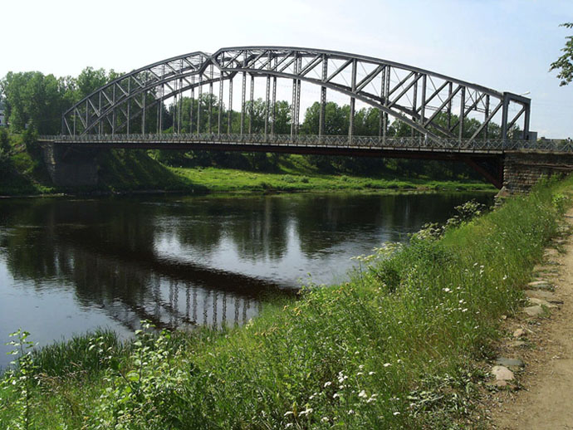

Контактная информация и обратная связь:
Комитет финансов Администрации Боровичского муниципального района
г. Боровичи, Новгородская область, ул. Коммунарная, д. 48
Тел.: (81664)91253
Факс: (81664)41761
E-mail: bor_comfin@mail.ru

